Slide 1
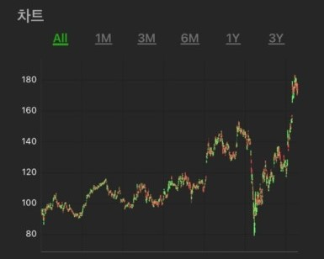
주식 시뮬레이션
1조 프로젝트
정보통계학과 김은철
정보통신공학과 김상준
정보통신공학과 이치형
기계자동차공학과 민성준

Slide 2
INDEX
_01_ 개요
_02 _프로젝트 설계
_1_ 주제 정의
_1_ 주요 기능
_2_ 주제 설정 배경
_2_ 클래스 다이어그램
_3_ 설계 과정
_04_ 마무리
_03 _ 주식 시뮬레이션
_1_ 보완점
_1_ 프로젝트 실행결과
_2_ 프로젝트 시연
_2_ 프로젝트 소감

Slide 3
1. 개요

Slide 4




1-1 주제 정의

Slide 5
1-1 주제 정의

Slide 6
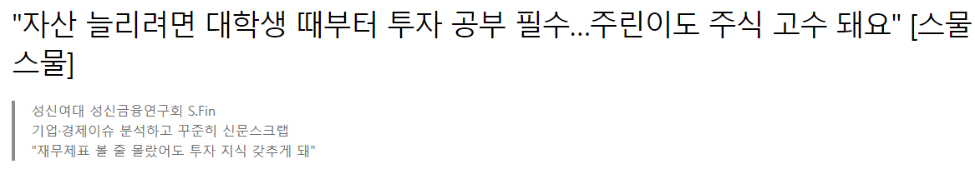
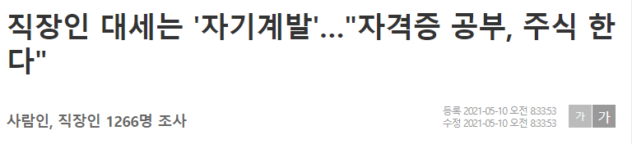
1-2 주제 선정 배경
- 근래에 주식투자가 부상함에 따라 주식을 처음 접하는 사용자가 프로그램을 활용하여 주식의 흐름을 이해하는데
도움을 주고자 함에 따라 결정

Slide 7
2. 프로젝트 설계

Slide 8
2-1 주요 기능
- 실제 뉴스를 바탕으로 정보를 제공
- 주어지는 초기금액은 1,000,000원으로 고정
- 매매 활동 종류는 매수, 매도 2가지로 결정
- 원할 때 다음 날로 이동 가능 (0 입력)
- 시뮬레이션은 8일차 진입하는 날에 마무리
- 주가의 변동에 따라 유저의 보유주식가치가 변화

Slide 9
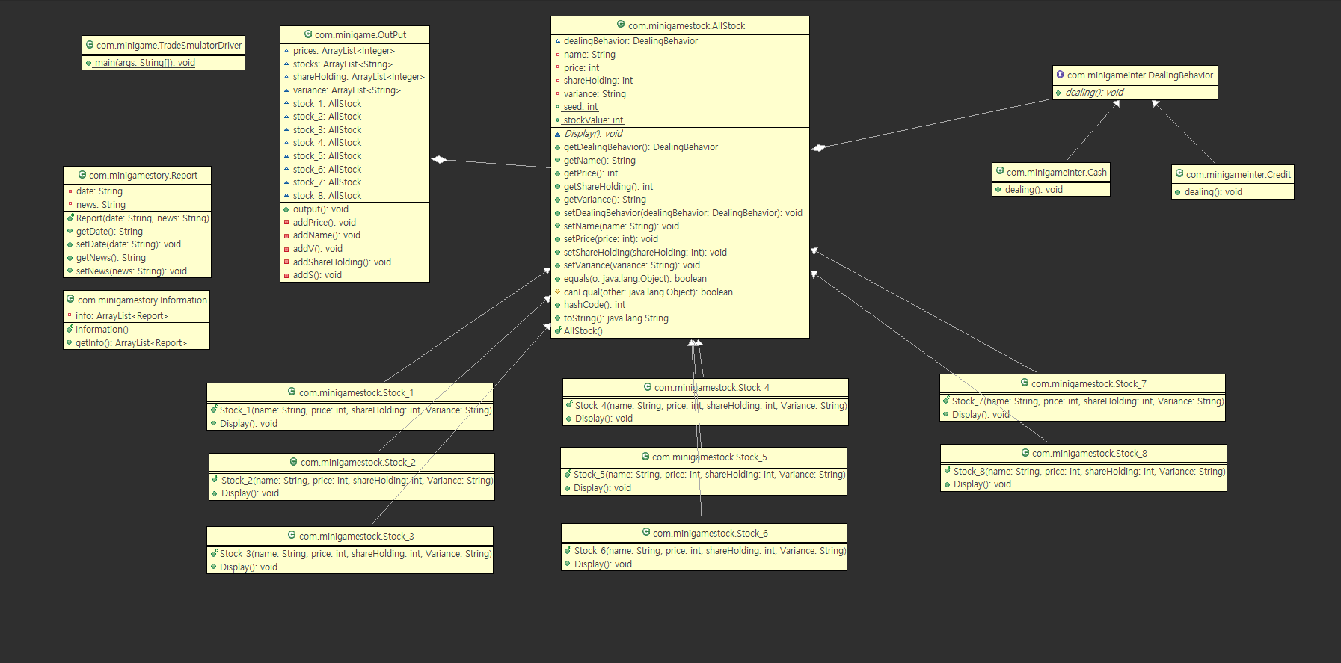
2-2 클래스 다이어그램

Slide 10
2-2 클래스 다이어그램

Slide 11
2-2 클래스 다이어그램

Slide 12
2-2 클래스 다이어그램

Slide 13
2-2 클래스 다이어그램

Slide 14
2-2 클래스 다이어그램

Slide 15
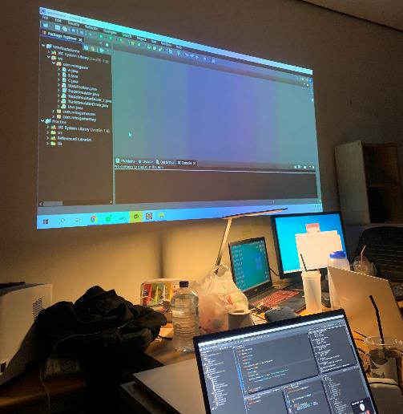
2-3 설계 과정
- 프로젝트 대면 진행 (방역수칙 준수)
- 1일차(금) : 주제 선정 및 역할 분담
- 2일차(토) : 기본 기능 구현, 보완점 논의
- 3일차(일) : 추가 기능 구현, 문제점 모색
- 4일차(월) : 최종 단계 진입, PPT제작
- 5일차(화) : 보고서 작성, 발표준비

Slide 16
3. 주식 시뮬레이션

Slide 17
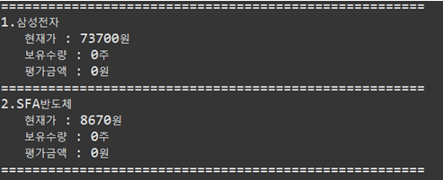
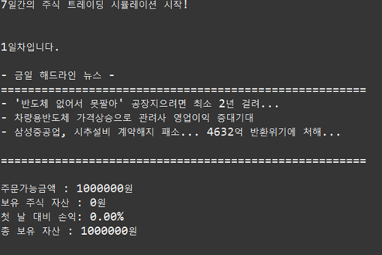
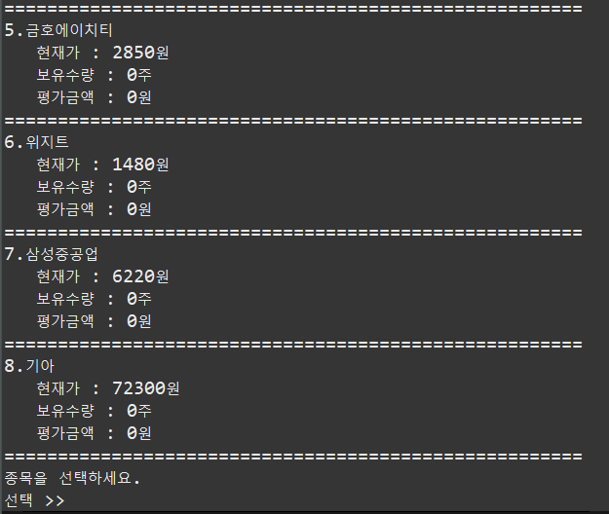
3 -1프로젝트 실행결과

Slide 18
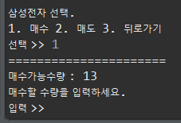
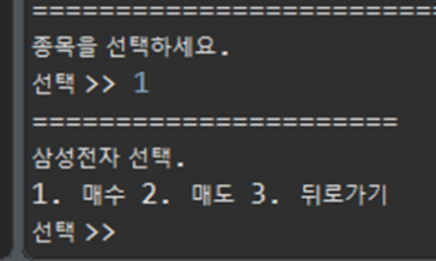
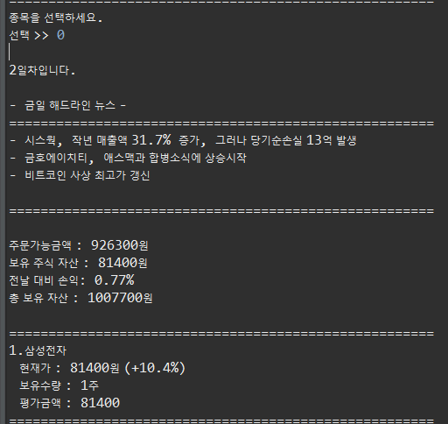
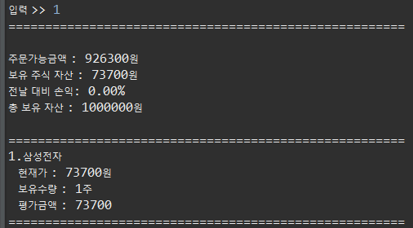
3 -1 프로젝트 실행결과

Slide 19

3 -2 프로젝트 시연

Slide 20
4. 마무리

Slide 21
4-1 보완점
- 기능을 추가할수록 추가적인 기능이 필요함을 느낌
- DB를 사용하여 주식정보를 갱신의 필요성을 느낌
- 가시성을 위해 인터페이스 활용의 필요를 느낌

Slide 22
4-2 프로젝트 소감
- 협업을 통한 코딩을 처음 경험
- 역할분담에 따른 효율성을 느낌
- 협업과정 중 의사소통의 중요성을 알게 됨
- 추가적인 학습을 통해 보완점 개선

Slide 23
Q&A

Slide 24
감사합니다

